Slide 1
AJAX in Salesforce
AJAX - Asynchronous JavaScript and XML

Slide 2
Пару слов о паре клиент-сервер или зачем асинхронность
Клиент
Сервер
взаимодействует с независимыми друг от друга процессами, выполняемыми на сервере. Позволяет пользователю просматривать и модифицировать данные
* Web-браузер является клиентом
хранение и управление большими объемами информации
разделяемая модель данных, с которой работают клиенты
избирательная блокировка данных при работе с ними нескольких клиентов
Схема взаимодействия без обращения к сети
Модель
Локальная память
Вызывающая
функция

Slide 3
Пару слов о паре клиент-сервер или зачем асинхронность
Вызывающая функция
Процесс сетевого взаимодействия включает:
- передачу электрических сигналов по каналам связи,
- представление этих сигналов в виде двоичных данных,
- проверку на наличие ошибок и организацию повторной передачи,
- восстановление битовой последовательности,
- интерпретацию двоичной информации.
Локальная
модель
Удаленная
модель
объект
объект
Сериализация
Сериализация
набор байтов
набор байтов
Протокол
прикладного
уровня
Среда
передачи
Протокол
прикладного
уровня

Slide 4



Памятка разработчику при минимизации
проблем работы по сети
1. Предположить наихудшее развитие событий. На практике это означает, что надо создавать пользовательский интерфейс так, чтобы он не зависел от сетевого взаимодействия
2. Длительные вычисления лучше производить в отдельном потоке в фоновом режиме; в это время пользователь может выполнять другие действия
3. Априори считать любой вызов удаленной процедуры длительной операцией и выполнять ее асинхронно

Slide 5
Четыре основных принципа Ajax
1. Браузер имеет дело с приложением, а не с содержимым
Web-браузер
Сервер
Жизненный цикл
классического
Web-приложения. Сведения
о текущем состоянии
"диалога" пользователя
с приложением хранятся на
Web-сервере, пользователь
же видит лишь
последовательность страниц.
Ни одна из них
не обеспечивает
продолжения диалога
без обращения
к серверу
регистрация
Сеанс работы пользователя
Бизнес-логика
Пользова-
тельская
модель
данных
Веб-страница
Веб-страница
Веб-страница
Разделяемая
модель
данных
Последняя веб-страница
Завершение
сеанса

Slide 6
Четыре основных принципа Ajax
1. Браузер имеет дело с приложением, а не с содержимым
Web-браузер
Сервер
регистрация
Жизненный цикл
Ajax-приложения
Сеанс работы пользователя
Бизнес-логика
Клиентское приложение
Доставка
приложения
Пользова-
тельская
модель
данных
Частичная
модель
Данных
Пользователя
(Javascript)
Запросы на
получение
данных
Разделяемая
модель
данных
Завершение
сеанса
Последняя веб-страница

Slide 7
Четыре основных принципа Ajax
2. Сервер доставляет данные, а не содержимое
Информация, доставляемая классическим Web-приложением

Slide 8
Четыре основных принципа Ajax
2. Сервер доставляет данные, а не содержимое
Информация, доставляемая Ajax-приложением

Slide 9
Четыре основных принципа Ajax
3. Пользователь может непрерывно взаимодействовать с приложением
Клиент
Клиент
сделка
счет
сделка
счет
потребитель
потребитель
контракт
контракт
Граница (желательно пересекать пореже)
Сервер
Сервер
Notes:
9

Slide 10
Четыре основных принципа Ajax
4. Кодирование требует порядка
1. Код ориентирован на работу от момента загрузки приложения до окончания сеанса
2. Код не прерывает и не замедляет работу пользователя и не приводит к напрасному расходованию памяти
3. В процессе работы над кодом необходимо обеспечить выделение подзадач, учитывать дальнейшую поддержку

Slide 11
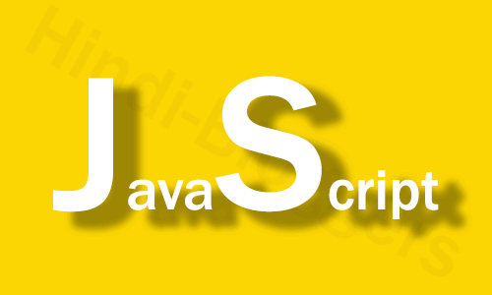

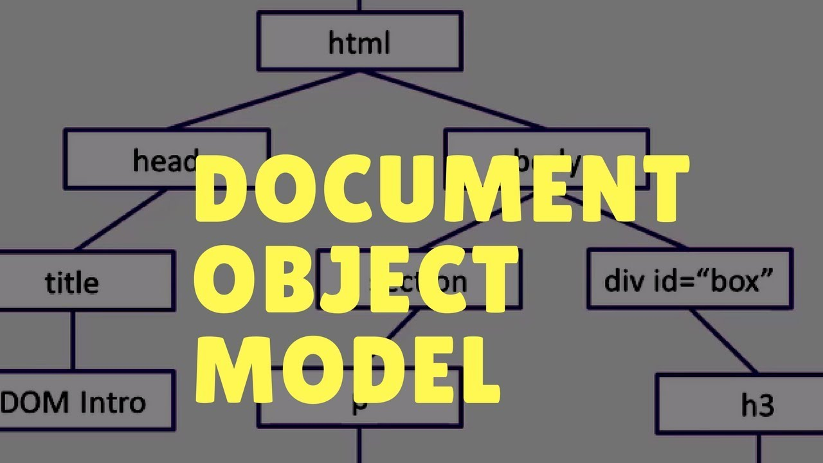
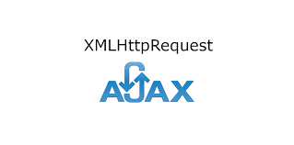
Основные элементы Ajax

Slide 12
Этапы выполнения AJAX запроса
Создание экземпляра объекта XMLHTTPRequest
Отправка запроса на сервер с помощью методов open и send
Принятие сервером запроса, обработка и отправление ответа запрашивающему
Принятие и обработка ответа сервера с помощью onreadystatechange

Slide 13
Этапы выполнения AJAX запроса
Контент документа
Функция вызова
Функция обратного вызова
Сервер
Инициация запроса
Пользователь
Быстрая разблокировка интерфейса
HTTP запрос
HTTP ответ
Обновление контента документа

Slide 14
Описание XMLHttpRequest
Методы XMLHttpRequest
XMLHttpRequest() | Создает новый объект XMLHttpRequest
open( method, url, optional boolean async, optional user, optional password) | инициализирует запрос и определяет его параметры method: Используемый метод HTTP-запроса, такой как «GET», «POST», «PUT», «DELETE» и т.д. url: Строка, представляющая URL-адрес для отправки запроса. async: Указывает, выполнять операцию асинхронно или нет. user: Имя пользователя для использования в целях аутентификации; по умолчанию имеет значение null. password: Пароль для использования в целях аутентификации; по умолчанию имеет значение null.
send(body) | Отправляет запрос на сервер. send () принимает необязательный параметр - тело запроса; это в основном используется для запросов, таких как PUT, POST. Если метод запроса - GET или HEAD, параметр body игнорируется, а тело запроса имеет значение null.

Slide 15
Описание XMLHttpRequest
Методы XMLHttpRequest
abort() | Прерывает уже отправленный запрос
getAllResponseHeaders() | Возвращает все заголовки ответа, разделенные переводом строки, в виде строки или возвращает null, если ответ не был получен. Если произошла ошибка сети, возвращается пустая строка.
getResponseHeader(header) | Возвращает строку, содержащую текст значения конкретного заголовка
overrideMimeType( mimeType) | указывает тип MIME, для использования при интерпретации данных, передаваемых в запросе. Это может быть использовано, например, для принудительной обработки и анализа потока как «text / xml».
setRequestHeader( header, value) | устанавливает значение заголовка HTTP-запроса. По соображениям безопасности некоторые заголовки могут контролироваться только пользовательским агентом. Эти заголовки включают в себя имена запрещенных заголовков и имена заголовков запрещенных ответов.

Slide 16
Описание XMLHttpRequest
Параметры XMLHttpRequest
onreadystatechange | Callback - функция, которая вызывается всякий раз, когда поле readyState меняет свое значение. Callback выполняется в потоке работы приложения.
readyState | 0: запрос не инициализирован 1: соединение с сервером установлено 2: запрос получен 3: обработка запроса 4: запрос завершен и ответ готов
response | Тело сущности запроса.
responseText | Ответ на запрос в виде строки или null в случае если запрос не успешен
responseType | Тип ответа. "" (пустая строка), arraybuffer, blob, document, json, text
responseXML | Ответ является объектом DOM Document, или null. Когда значение responseType равно "document", ответ парсится как text/html stream.
status | Статус ответа на запрос. Равен кодам HTTP (200 - успешно, 404 не найдено и т.д.).
statusText | Строка статуса ответа. В отличи от поля status, эта строка включает в себя текст - ("200 OK", например).

Slide 17
Описание XMLHttpRequest
Параметры XMLHttpRequest
timeout | Время в миллисекундах, после которого запрос будет отменен. Значение 0 (по умолчанию) значит что таймаута не будет
ontimeout | Callback – функция, которая будет вызвана в случае таймаута.
upload | Загрузка (upload process) может отслеживаться event listener'ом.
withCredentials | Определяет что cross-site запрос, согласно Access-Control должен использовать авторизацию. По умолчанию false.

Slide 18
Описание XMLHttpRequest
События XMLHttpRequest
loadstart | запускается, когда запрос начал загружать данные
progress | вызывается периодически, когда запрос получает больше данных
abort | вызывается, если ресурс не полностью загружен, но не в результате ошибки
error | вызывается для объекта Element
load | вызывается, когда загружена вся страница, включая все зависимые ресурсы
timeout | вызывается, когда прогресс завершен из-за истечения заданного времени
loadend | вызывается, когда запрос завершен, - успешно или безуспешно
readystatechange | событие вызывается при изменении атрибута readyState документа

Slide 19
Недостатки и ограничения в AJAX запросах
Недостатки
Проблемы с индексацией поисковыми системами
Отсутствие интеграции со стандартным пользовательским интерфейсом браузера (например, кнопка назад в самом браузере)
Ограничения в AJAX запросах
1. Запрос ссылается на локальный файл.
Вариант решения - установить локальный сервер и хранить файлы там.
2. Данные из запроса хранятся на другом домене относительно нашей страницы (правило ограничения домена).
Варианты решения:
CORS от W3C.
Применение JSONP.
Метод fetch: замена XMLHttpRequest
Метод fetch – это XMLHttpRequest нового поколения.
Это улучшенный интерфейс для осуществления запросов к серверу: как по части возможностей и контроля над происходящим, так и по синтаксису, так как построен на промисах.

Slide 20
Листинг кода с использованием XMLHttpRequest
<html> <head> <script type='text/javascript'> var req=null; var console=null; var READY_STATE_UNINITIALIZED=O; var READY_STATE_LOADING=1 ; var READY_STATE_L0ADED=2 ; var READY_STATE_INTERACTIVE=3; var READY_STATE_COMPLETE=4; function sendRequest(url,params,HttpMethod){ if (!HttpMethod){ HttpMethod="GET"; } req=initXMLHTTPRequest() ; if (req){ req.onreadystatechange= onReadyState; req.open(HttpMethod,url,true); req.setRequestHeader ("Content-Type", "application/x-www-form-urlencoded"); req.send(params); } } | function initXMLHTTPRequest(){ var xRequest=null; // Инициализация объекта запроса if (window.XMLHttpRequest){ xRequest=new XMLHttpRequest(); } else if (window.ActiveXObject){ xRequest=new ActiveXObject ("Microsoft.XMLHTTP"); } return xRequest; } // Определение обработчика обратного вызова function onReadyState(){ var ready=req.readyState; var data=null; // Проверка readyState if (ready==READY_STATE_COMPLETE){ // Чтение данных ответа data=req.responseText; }else{ data="loading...["+ready+"]"; } toConsole(data); } | function toConsole(data){ if (console!=null){ var newline=document.createElement("div"); console.appendChild(newline) ; var txt=document.createTextNode(data) ; newline.appendChild(txt) ; } window.onload=function(){ console=document.getElementById('console') sendRequest("data.txt"); } </script> </head> <body> <div id='console'</div> </body> </html>

